Slide 1
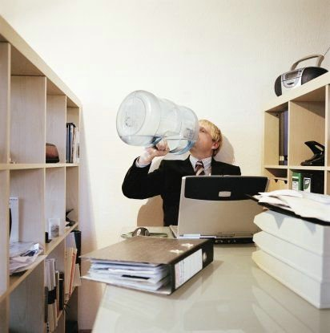
Сучасний стан джерел
водопостачання та якості
питної води в м. Жовті Води
Сокол Валентина Миколаївна,
вчитель біології НВК «Дивосвіт»,
голова МО Всеукраїнської екологічної ліги

Slide 2
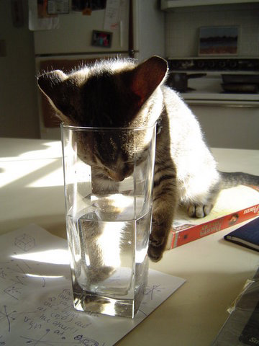
Вода
Один з найважливіших елементів довкілля. Основними проблемами екології, які пов’язані з гідросферою планети, є умови забезпечення населення водою, її якістю та можливості її підвищення.

Slide 3
25% населення ризикує дістати хвороби, пов’язані зі споживанням неякісної питної води.
ВООЗ

Slide 4
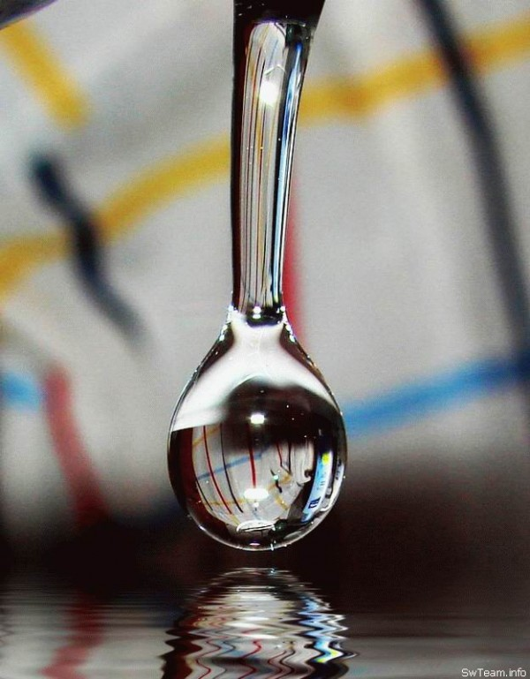
Якість питної води в м. Жовті Води
Одна з пріоритетних проблем, розв’язання якої вкрай необхідне для збереження здоров’я, поліпшення умов діяльності та підвищення рівня життя.

Slide 5
Причини незадовільної якості питної води :
Масове забруднення поверхневих водойм – основних джерел питного постачання у зв’язку зі скидами в них у великих кількостях неочищених і недостатньо очищених стічних вод, зливових і талих вод. Так за 9 місяців 2009 р. у річку Жовту було скинуто 2296,38 тис. м³ недостатньо очищених вод.
За даними хіміко-біологічної лабораторії водовідведення КП «ЖВК «ДОР» у зворотних водах спостерігається перевищення концентрації азоту амонійного (2,06 мг/дм ³), нітратів (79,81 мг/дм³), фосфатів (5,36 мг/дм³ ), АПАР (0,138 мг/дм³ ).

Slide 6
ГОСТ
В умовах високого антропогенного і техногенного навантаження на водойми очисні споруди водопровідних станцій не завжди в змозі довести якість питної води до вимог ГОСТу.
Традиційна технологія (коагуляція – відстоювання – фільтрування – знезараження) розрахована на доведення природної води до вимог питної згідно чинного ГОСТу 2874 – 82 « Вода питна» лише за умови загальної низької забрудненості води і, перш за все, токсичними елементами.

Slide 7
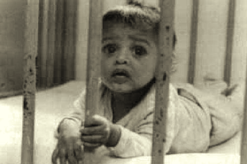
Водопідготовка
В процесі технологічної підготовки питної води при застосуванні різних реагентів можуть утворюватись продукти деструкції хімічних сполук, найчастіше більш токсичні, ніж первинні забруднювачі.
Широке застосування хлору призводить до утворення дуже небезпечних хлорорганічних сполук, які мають канцерогенні та мутагенні властивості. Те ж можна сказати і про алюміній – сполуку, що справляє нейрогенну дію на організм.

Slide 8
Технічний стан водопровідних мереж
На якість питної води централізованого постачання негативно впливає незадовільний технічний стан водопровідних споруд і мереж, зношеність яких становить від 30 до 70 %, несвоєчасне проведення капітальних та поточних планово-профілактичних ремонтів, ліквідації аварій. З погіршенням технічного стану водопровідних систем помітно знижується ефективність їх роботи та зростають нераціональні втрати води, їх витоки. Саме тому вартість 1м³ води в м. Жовті Води – одна з найвищих в Україні – 9,14 грн.

Slide 9
Вторинне забруднення
Незадовільний технічний стан системи водопостачання загалом та водопровідної мережі зокрема є причиною вторинного її забруднення. Питома вага нестандартних проб питної води із джерел централізованого водопостачання за санітарно-хімічними та бактеріологічними показниками становить близько 13 та 4 % відповідно.

Slide 10
Контроль за якістю питної води
Результати відомчих хіміко-бактеріологічних лабораторій не завжди достовірні. Фахівці КП «Жовтоводський водоканал» та міської СЕС одностайно запевняють мешканців міста, що питна вода повністю відповідає ГОСТу.

Slide 11
Незалежна експертиза
Науково-дослідна лабораторія гідроекології Дніпропетровського державного аграрного університету виявила значні відхилення показників якості питної води

Slide 12
Результати
завислі речовини – 3,39 мг/дм³ (на нормативами повинні бути відсутні)
амоній сольовий 1,83 мг/дм³ (за нормативами повинні бути відсутні)
нітрити 0,022 мг/дм³ (за нормами – відсутні)
фосфати – 0,11мг/дм³ (за нормами – відсутні)
залізо загальне – 0,40 мг /дм³ (за нормами – 0,30 мг/дм³)

Slide 13
Всі ці сполуки негативно впливають на організм людини.
перевантаження організму залізом, яке відкладається в таких органах, як печінка, підшлункова залоза, серцевий м’яз, спричиняє порушення формування хрящової та кісткової тканини, ризик виникнення цирозу печінки, інфаркту міокарда, цукрового діабету другого типу.

Slide 14
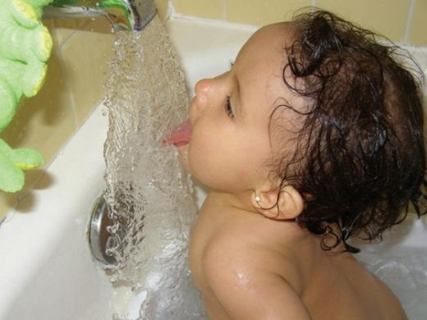
Лужність та жорсткість
Підвищена жорсткість та лужність води серйозно збільшує ризик інфарктів та жовчнокам’яної хвороби.

Slide 15
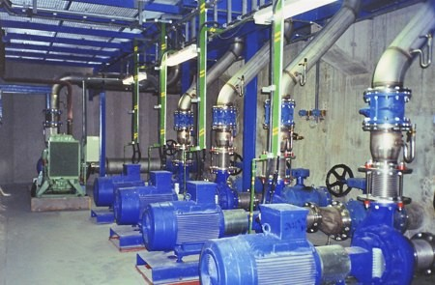
Нітрити та нітрати
Присутність у воді нітритів свідчить про фекальне забруднення води, потенційну токсичність її та канцерогенність, оскільки нітрити легко трансформуються в нітрозоаміни– канцерогенні сполуки.

Slide 16
Амоній
Амоній сольовий зустрічається в поверхневих водах переважно у невеликій кількості, його вміст у водоймах знижується при одночасному утворенні нітратів. Підвищений вміст амонію часто спостерігається в місцях скиду стічних вод і свідчить про анаеробні умови формування хімічного складу води і про її незадовільну якість.

Slide 17
Фосфати
Фосфати потрапляють у поверхневі води з комунальними стічними водами, що містять фосфати як компоненти миючих засобів, фотореагенти та пом’якшувачі води. Важливим фактором є змив фосфатних добрив із сільськогосподарських угідь. Фосфати негативно впливають на імунітет, спричинюють токсичні реакції організму, зумовлюють ріст онкопухлин.

Slide 18
Стандарти якості води
Найбільшою проблемою є те, що нинішні норми не дозволяють контролювати якість води на міжнародному рівні. Нині в Україні діють ще радянські стандарти якості води, а сучасні українські стандарти, на жаль, ще в стадії розробки.

Slide 19
Порушення законодавства
Органи державної виконавчої влади та місцевого самоврядування, керівники підприємств і господарств не приділяють належної уваги забезпеченню населення доброякісною питною водою, що є порушенням статті 18 Закону України « Про забезпечення санітарного та епідемічного благополуччя населення».

Slide 20
Забезпечення населення якісною питною водою – це комплексна проблема і повинна охоплювати заходи правового, економічного, організаційного та науково-технічного характеру.

Slide 21
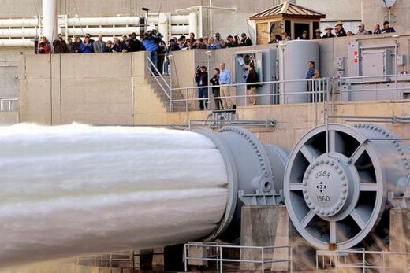
До термінованих заходів повинні бути віднесені:
Розробка Закону України « Про питну воду»;

Slide 22
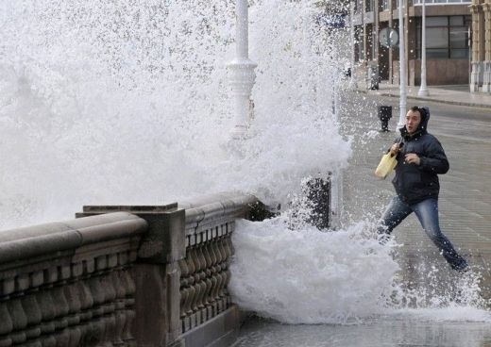
Попередження забруднення джерел питного водопостачання, забезпечення їх надійності та відповідності санітарно-епідеміологічним вимогам;

Slide 23
Підвищення ефективності та надійності функціонування систем водопостачання і водовідведення за рахунок реалізації водоохоронних, технічних, санітарних заходів, удосконалення технологій підготовки води на водоочисних станціях, контролю якості води та водовідведення.

Slide 24
Розвиток нормативно-правової бази з питань питного водопостачання та водовідведення, господарського механізму водокористування, що стимулює економію питної води, у тому числі за рахунок державної підтримки розвитку та сталого функціонування водопровідно-каналізаційної мережі.

Slide 25
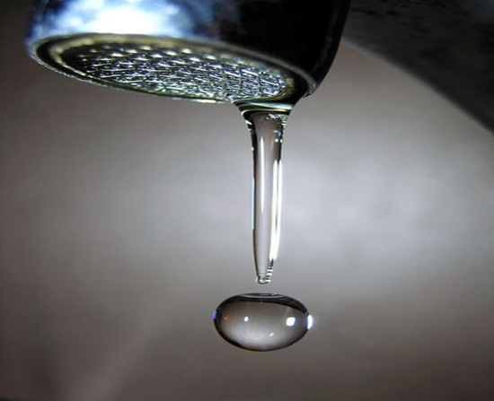
Розвиток альтернативних способів водопостачання.

Slide 26
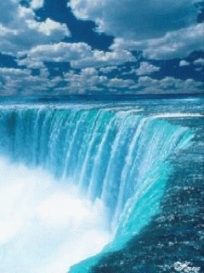
Реалізація цих завдань та заходів дасть змогу значно поліпшити як стан водопровідно-каналізаційного господарства, так і якість життя людини.

